Slide 1
“拿得起、放得下、想得开”
2013.3.15湛江一模作文讲评

Slide 2
【原题回顾】
儒家是追求入世的哲学，鼓励人们奋发图强、勇于进取、敢于担当，这可以概括为“拿得起”;佛家是追求出世的哲学，鼓励人们放下自我，摆脱私心的困缚，超脱对外物的追逐，这可以概括为“放得下”;道家追求“不妄为”的智慧，鼓励人们依道而行，顺应规律，这可以概括为“想得开”。
拿得起，放得下，想得开，儒、佛、道三家各有所长又互为补充，共同构筑了中华传统文化之魂。
以上材料对我们读书治学、成才修身，甚至是洞悉社会、治国理政，都具有一定的启示意义。请结合材料写一篇文章，体现你的感悟与思考。
要求:选准角度,确定立意,明确文体,自拟标题;不要套作,不得抄袭;不得泄露个人信息;不少于 800 字。

Slide 3
【知识回顾·审题三步法】
1.审对象
2.审关系
3.审任务

Slide 4
审题第一步·审对象
儒家是追求入世的哲学，鼓励人们奋发图强、勇于进取、敢于担当，这可以概括为“拿得起”;佛家是追求出世的哲学，鼓励人们放下自我，摆脱私心的困缚，超脱对外物的追逐，这可以概括为“放得下”;道家追求“不妄为”的智慧，鼓励人们依道而行，顺应规律，这可以概括为“想得开”。
拿得起，放得下，想得开，儒、佛、道三家各有所长又互为补充，共同构筑了中华传统文化之魂。
以上材料对我们读书治学、成才修身，甚至是洞悉社会、治国理政，都具有一定的启示意义。请结合材料写一篇文章，体现你的感悟与思考。
要求:选准角度,确定立意,明确文体,自拟标题;不要套作,不得抄袭;不得泄露个人信息;不少于 800 字。

Slide 5
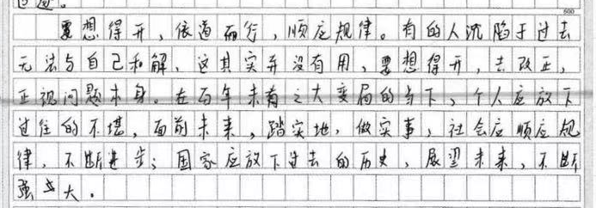
下面关于“想得开”这一概念的理解正确吗？
错误。用了“想得开”的字面义，而不是材料义。

Slide 6
1.审对象——正确分析概念所属的材料义
概念 | 分类 | 哲学 | 具体表现（概念解读）
拿得起 | 儒家 | 入世 | 奋发图强、勇于进取、敢于担当
放得下 | 佛家 | 出世 | 放下自我，摆脱私心的困缚，超然外物
想得开 | 道家 | 不妄为 | 依道而行，顺应规律

Slide 7
审题第二步·审关系
儒家是追求入世的哲学，鼓励人们奋发图强、勇于进取、敢于担当，这可以概括为“拿得起”;佛家是追求出世的哲学，鼓励人们放下自我，摆脱私心的困缚，超脱对外物的追逐，这可以概括为“放得下”;道家追求“不妄为”的智慧，鼓励人们依道而行，顺应规律，这可以概括为“想得开”。
拿得起，放得下，想得开，儒、佛、道三家各有所长又互为补充，共同构筑了中华传统文化之魂。
以上材料对我们读书治学、成才修身，甚至是洞悉社会、治国理政，都具有一定的启示意义。请结合材料写一篇文章，体现你的感悟与思考。
要求:选准角度,确定立意,明确文体,自拟标题;不要套作,不得抄袭;不得泄露个人信息;不少于 800 字。

Slide 8
审题第二步·审关系
1.有关系，找关系，如“体育之效”的强弱转化。
2.没关系和关系不具体，就搭建关系。如颜宁的科研之路三阶段
本题关系·不具体
对三者互为补充的关系要有所阐述。（如：“互为补充”可以是并列互补关系、次补主（主次关系）、后补前（先后关系）等。）

Slide 9
审题第三步·审任务
儒家是追求入世的哲学，鼓励人们奋发图强、勇于进取、敢于担当，这可以概括为“拿得起”;佛家是追求出世的哲学，鼓励人们放下自我，摆脱私心的困缚，超脱对外物的追逐，这可以概括为“放得下”;道家追求“不妄为”的智慧，鼓励人们依道而行，顺应规律，这可以概括为“想得开”。
拿得起，放得下，想得开，儒、佛、道三家各有所长又互为补充，共同构筑了中华传统文化之魂。
以上材料对我们读书治学、成才修身，甚至是洞悉社会、治国理政，都具有一定的启示意义。请结合材料写一篇文章，体现你的感悟与思考。
要求:选准角度,确定立意,明确文体,自拟标题;不要套作,不得抄袭;不得泄露个人信息;不少于 800 字。

Slide 10
审题小结
 | 具体要求
①结合材料 | “拿得起”“放得下”“想得开”
②对三者各有所长及互为补充关系的理解。 | 对三家思想的理解要准确，要切合题意；对三者互为补充的关系有所阐述。（如：“互为补充”可以是并列互补关系、次补主（主次关系）、后补前（先后关系）等。）
③概念内涵 | ＂拿得起＂：奋发图强、勇于进取、敢于担当 ＂放得下＂：放下自我、摆脱私心束缚、超脱对外物的追逐 ＂想得开＂：不妄为、依道而行、顺应规律
④启示意义 | 对成长修身、读书治学、治国理政、洞悉社会等领域的启示意义
⑤身份意识 | 当代青年（“我”或“我们”）

Slide 11
一号选手
拿得起、放得下、想得开一儒佛道三家哲学的启示
中国传统文化中，儒佛道三家哲学是最为重要的三个流派。它们各自追求着不同的目标，但却都在人类成长和发展方面提供了重要的帮助和指导。这些理念不仅可以应用于个人修身，还可以作为治国理政的基础。如何运用这些思想来实现我们的成才修身和社会进步呢?
首先，拿得起是指勇于担当、奋发图强。儒家思想非常注重教育和人际关系，强调个体责任感和对社会贡献的意识。孔子曾经说过，“君子不器”，即一个人不能只有单一的技能或特长，而应该全面发展自己，并为社会做出贡献。因此，在读书治学时，我们应该多方面地培养自己，并积极投身到社会中去。
其次，放得下是指摆脱私心困扰、超脱对外物追逐。佛家思想强调心灵净化和超越世俗欲望的力量。释迦牟尼曾经说过，“若有所思，则为恶业:若无所思，则为清净。”换句话说，如果我们太过于沉迷于物质世界中某种欲望或者情感之中就很容易被困扰并失去内心平静与清明。因此，在成才修身时，我们需要保持内心平静与清明，并以此来驾驭自己的情感与欲望。

Slide 12
最后，想得开是指顺应规律、依道而行。道家思想认为万物皆有规律可循，并主张顺应自然规律来生活和工作。老子曾经说过，“天地不仁,以万物为刍狗:圣人不仁,以百姓为刍狗。”也就是说，在治国理政时，领导者需要遵守规律并把百姓放在第一位。
总之，在读书治学、成才修身甚至是治国理政时都需要具备拿得起、放得下、想得开等品质。这些品质相互补充，并共同构筑了中国传统文化之魂。例如，在现代企业管理中，“拿得起”可以帮助员工更好地完成任务并取得成功:“放得下”则可以让他们更好地处理情感问题并保持良好状态:“想得开”则可以让他们更好地遵守公司制度并达到更高层次上的职业素养。
总之，在实践中运用儒佛道三家哲学进行读书治学、成才修身及其他方面均可收获丰厚回报。通过这些哲学原则来引领我们前行，我们将能够取得更大成功并在生活中享受到更多幸福与满足。(805字)

Slide 13
谁写的？
关键词提取准确，42
关键词内涵准确，44
关键词内涵分析充分，47
关键词内涵有关联——48
“拿得开”概念理解有一点问题
扣两分，46

Slide 14
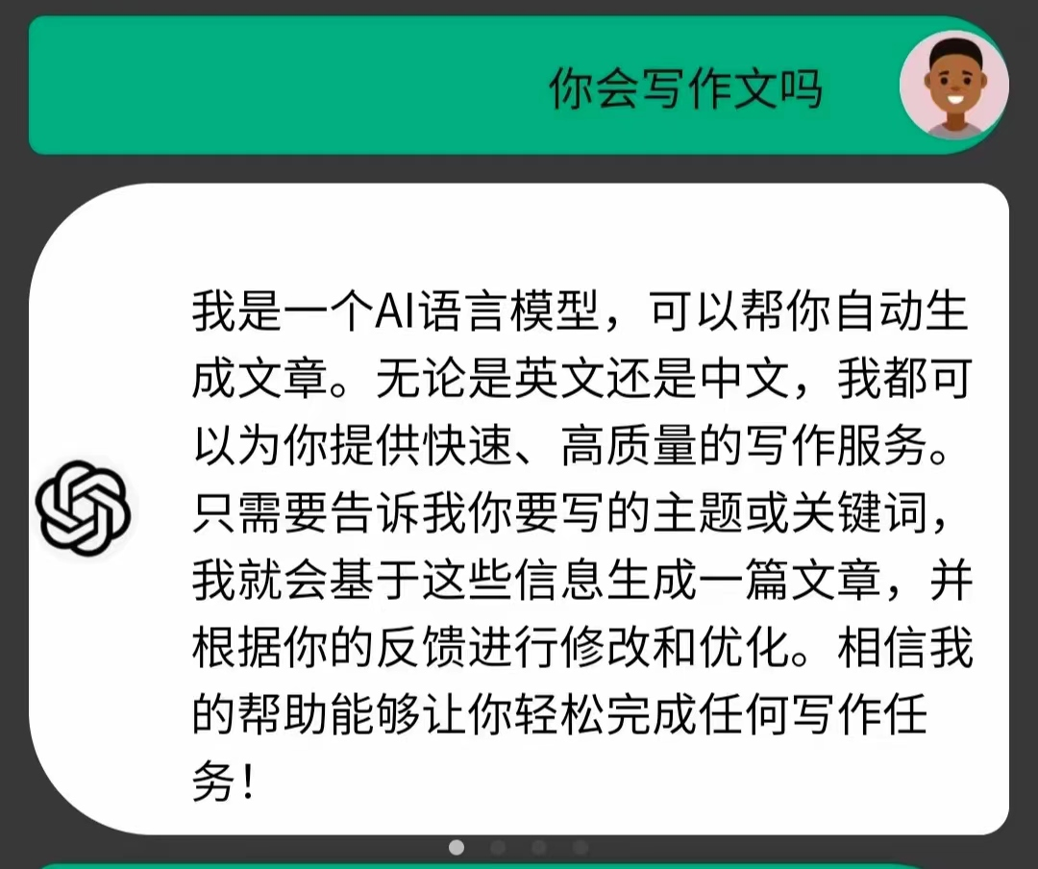
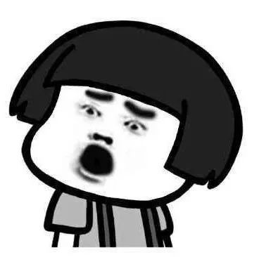
你写得比山寨ChatGPT好吗？

Slide 15
二号选手
融儒佛道之智，驭大时代之浪
儒家追求“拿得起”，鼓励人们奋发图强、勇于进取；佛家追求“放得下”，鼓励人们放下自我，摆脱私心；道家追求“想得开”，鼓励人们依道而行，顺应规律。当今时代潮头迭起，无论是青年治学修身，还是家国洞悉治理，都应秉持佛家超然之心态，力行儒家入世之事情，顺应道家自然之规律。
拿得起是放得下和想得开的前提。
倘若尚未拿起，就考虑放下与想开；尚未奋斗，就思考享受与躺平，青年将全无朝气，国家将全无希望。当今，青年有广阔的发展空间，中国全民告别贫困，高速铁路、5G建设领先世界，载人航天、火星探测器取得重大突破等，青年当拿起时代的接力棒，踔厉奋发，力行不怠。正如徐梦桃拿起证明自己、为国争光的责任感，北京冬奥会上，奋跃夺冠；亦如陆鸿拿起自强自立、帮助更多残疾人的责任感，“世界吻我以痛，我却报之以歌”，身残志坚；还如钱七虎拿起守护人民保家卫国的责任感，为国铸盾六十年，发白不悔。生逢其时，责任在肩。吾辈青年应敢于拿起，勇于拿起，积极投身到时代发展浪潮中去。

Slide 16
拿起之后，奋斗过程中，应放得下。
放得下是一种心态，一种智慧。它意味着“不以物喜，不以己悲”，放下自我，摆脱私心的困缚。如果说拿得起是“功成必定有我”的姿态，那么放下则是“功成不必在我”的心态。且看杨宁甘当“脱贫领头人”，结对帮扶，借钱、贷款，甚至变卖婚房，完全没有为自己的私利考虑；又看吴天一扎根高原，放弃大城市的优渥条件，以“藏族适应生理学”诊疗救治上万藏族人；更看沈忠芳一辈子都在磨砺国家的剑与盾，隐姓埋名六十余载。吾辈青年在奋斗之路上，当学会放下之智，利在天下者必谋之，无问西东。
拿得起和放得下之后，我们还要想得开，顺应规律。
想得开，是依道而行，顺应时代大潮。当今世界正值百年未有之大变局，美国强权喧嚣，俄乌危机加剧，核战阴云不散。殊不知，这些都是违背团结合作的潮流。“没有人是一座孤岛”，反观中国，以大国之姿，拿起维护和平的责任，放下利益纷争，顺应人类命运共同体的规律。吾辈应当不逆道而行，方能于时代浪潮上翱翔。
大舸中流下，青山两岸移。世界正历百年未有之大变局，中国正经伟大复兴的关键期，新青年当融合儒佛道三家之志，拿起家国情怀，放下个人私欲，想开时代规律，方能在时代浪潮中斩获佳绩。（926字）

Slide 17
哪个关系更高阶？
一号文
1.首先，拿得起是指勇于担当、奋发图强。
2.其次，放得下是指摆脱私心困扰、超脱对外物追逐。
3.最后，想得开是指顺应规律、依道而行。
4.总之，在读书治学、成才修身甚至是治国理政时都需要具备拿得起、放得下、想得开等品质。
二号文
1.拿得起是放得下和想得开的前提。
2.拿起之后，奋斗过程中，应放得下。
3.拿得起和放得下之后，我们还要想得开，顺应规律。
√

Slide 18
关系的搭建
(注：仅从分论点形式上看，排除关系是否高阶、逻辑是否合理、内涵是否准确等因素）
等级 | A（三个分论点皆有关系） | A-（第一个分论点没有，其他两个都有） | B（AI写法，第四主体段才拢在一起） | C（三元拼盘，无关联，仅在结尾点一下也不算；或者有关联，但是找错关键词）
A-举例：1.我们要拿得起。2.拿起之后，要放得下。3.放得下之后，要想得开。
（建议还是尽量做到三个分论点在形式上都有关系搭建。）

Slide 19
试分析这三个分论点之间的关系类型
二号文
1.拿得起是放得下和想得开的前提。
2.拿起之后，奋斗过程中，应放得下。
3.拿得起和放得下之后，我们还要想得开，顺应规律。
本质上还是属于比较低阶的并列关系，特别是二三分论点之间
请你参考以下关系类型，重新给本次作文搭建三元之间的关系

Slide 20
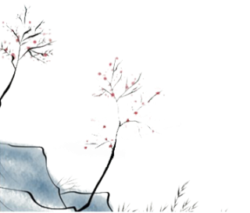
关系类型：
(1)先后(转化)关系：如2021年新高考1卷作文《体育之效》：强可转化弱，弱可转化强。
(2)并列关系：如深圳一模，时代冲浪要驭浪的慧眼，要有工具，还要有勇气和良好的身体。
(3)主次关系：如2015全国卷Ⅰ，“情”与“理”，当然重“情”，但更要重“理”。
(4)条件关系：如2022全国1卷，只有对本手理解深刻，才可能出现妙手
(5)因果关系：如因为个人的“生力”可以汇聚成集体的“勠力”，而由于两者方向相同，“勠力”也就可以是个人的“生力”最大化。
(6)表里关系：如2015安徽卷，蝴蝶翅膀表面上看色彩缤纷，其实本是无色的。
(7)递进关系（8）统一关系（9）对立关系

Slide 21
升格参考
1.拿得起是放得下和想得开的前提。
2.拿起之后，奋斗过程中，应放得下。
3.拿得起和放得下之后，我们还要想得开，顺应规律。
文采型
1.拿得起是儒家积极入世的姿态，是放得下和想得开的前提，我们当以奋发进取为人生的底色。
2.路长目多阻，于内，我们要拥有放得下的超然心态，才能更好地拿得起。
3.路长且多歧，于外，我们要懂得想得开的顺道之举，才能正确地拿得起。
简洁型
1.拿得起是儒家积极入世的姿态，是放得下和想得开的前提，我们当以奋发进取为人生的底色。
2.我们要拥有放得下的超然心态，才能更好地拿得起。
3.我们要懂得想得开的顺道之举，才能正确地拿得起。

Slide 22
升格文
融儒佛道之智，驭大时代之浪
儒家催人奋进，“拿得起”；佛家教人超脱，“放得下”；道家劝人依道，“想得开”。当今时代潮头汹涌，无论是修身齐家，还是治国平天下，任何个人或集体，尤其是吾辈青年，都应以拿得起的奋斗姿态为主基调，内修放得下的超然心态，外炼想得开的顺道之举，方能乘风破浪，勇往直前。
拿得起是儒家积极入世的姿态，是放得下和想得开的前提，我们当以奋发进取为人生的底色。
拿得起是“天行健，君子以自强不息”的奋发图强，是“人生在勤，不索何获”的敢于进取，是“天下兴亡，匹夫有责”的勇于担当。且看杨宁拿得起脱贫攻坚的担当，结对帮扶，愈挫愈勇；亦看钱七虎拿得起守护人民的使命，为国铸盾，发白不悔。正因为越来越多的人像他们一样拿得起，中国越来越有希望。没有拿得起，何来放得下，又谈何想得开？当今，青年有广阔的发展空间，我国全面脱贫，蛟龙入海，神舟升天……生逢其时，责任在肩。我们不能做“躺平”族“佛系”党，尚未拿起，就考虑放下与想开。吾辈青年当拿得起时代的接力棒，踔厉奋发，力行不怠。

Slide 23
我们要拥有放得下的超然心态，才能更好地拿得起。
放得下是佛家哲学，却不是“佛系”文学，而是在入世奋斗征程中，在迷茫于追逐外物、困缚内心时的“不以物喜，不以己悲”。如果说拿得起是“功成必定有我”的决然，那么放得下则是“功成不必在我”的泰然。正如陆鸿放下对残疾的耿耿于怀，自强自立，帮助更多残疾人；亦如沈忠芳淡泊名利，隐姓埋名，磨砺国家的剑与盾。他们或“不乱于心，不困于情”，或“不戚戚于贫贱，不汲汲于富贵”，放得下心中束缚、外在物质，却拿得起千斤重任。放得下是为了更好地拿得起。吾辈青年在拿得起时代赋予我们的责任时，也要学会放得下之智，方能行稳致远。

Slide 24
我们要懂得想得开的顺道之举，才能正确地拿得起。
想得开是道家勘破规律后的“不妄为”，是郭橐驼的“能顺木之天”的顺应规律。歧路面前，唯有顺道而行，才能正确地拿得起。且看，国内“港独“台独”分子上跳下窜，妄想倾覆国家的统一趋势；又看，国外某些霸权国家设置贸易壁垒，奉行零和博弈，试图挑战人类协同合作的发展潮流；再看，全球环境危机加剧，“北溪”管道被炸，日本核废水入海，此类种种都在破坏人与自然和谐相处之道。背道而行，终将自食其果！想不开，如何拿得对？而反观中国，拿得起维护和平的责任，放得下利益纷争，顺应人类命运共同体的规律，尽显大国风范。吾辈拿得起之时，当怀想得开之道，避免妄为之举。
大舸中流下，青山两岸移。世界正历百年未有之大变局，中国正经伟大复兴的关键期，儒佛道三家之智各有所长，又互为补充。吾辈青年当以入世为奋斗主基调，内修出世超然之心，外行顺应规律之举，敢拿起，懂放下，能想开，方能在时代浪潮中斩获佳绩。（1104字）

Slide 25
对应比照学升格

Slide 26
儒家是追求入世的哲学，鼓励人们奋发图强、勇于进取、敢于担当，这可以概括为“拿得起”;佛家是追求出世的哲学，鼓励人们放下自我，摆脱私心的困缚，超脱对外物的追逐，这可以概括为“放得下”;道家追求“不妄为”的智慧，鼓励人们依道而行，顺应规律，这可以概括为“想得开”。
拿得起，放得下，想得开，儒、佛、道三家各有所长又互为补充，共同构筑了中华传统文化之魂。（以上材料对我们读书治学、成才修身，甚至是洞悉社会、治国理政，都具有一定的启示意义。请结合材料写一篇文章，体现你的感悟与思考。）
（旧）儒家追求“拿得起”，鼓励人们奋发图强、勇于进取；佛家追求“放得下”，鼓励人们放下自我，摆脱私心；道家追求“想得开”，鼓励人们依道而行，顺应规律。当今时代潮头迭起，无论是青年治学修身，还是家国洞悉治理，都应秉持佛家超然之心态，力行儒家入世之事情，顺应道家自然之规律。
（新）儒家催人奋进，“拿得起”；佛家教人超脱，“放得下”；道家劝人依道，“想得开”。当今时代潮头汹涌，无论是修身齐家，还是治国平天下，任何个人或集体，尤其是吾辈青年，都应以拿得起的奋斗姿态为主基调，内修放得下的超然心态，外炼想得开的顺道之举，方能乘风破浪，勇往直前。
1.引用材料简洁了，原来摘抄太多。
2.中间语句表达更有文采。
3.中心论点的三元关系更紧密。

Slide 27
拿得起是放得下和想得开的前提。
倘若尚未拿起，就考虑放下与想开；尚未奋斗，就思考享受与躺平，青年将全无朝气，国家将全无希望。当今，青年有广阔的发展空间，中国全民告别贫困，高速铁路、5G建设领先世界，载人航天、火星探测器取得重大突破等，青年当拿起时代的接力棒，踔厉奋发，力行不怠。正如徐梦桃拿起证明自己、为国争光的责任感，北京冬奥会上，奋跃夺冠；亦如陆鸿拿起自强自立、帮助更多残疾人的责任感，“世界吻我以痛，我却报之以歌”，身残志坚；还如钱七虎拿起守护人民保家卫国的责任感，为国铸盾六十年，发白不悔。生逢其时，责任在肩。吾辈青年应敢于拿起，勇于拿起，积极投身到时代发展浪潮中去。
拿得起是儒家积极入世的姿态，是放得下和想得开的前提，我们当以奋发进取为人生的底色。
拿得起是“天行健，君子以自强不息”的奋发图强，是“人生在勤，不索何获”的敢于进取，是“天下兴亡，匹夫有责”的勇于担当。且看杨宁拿得起脱贫攻坚的担当，结对帮扶，愈挫愈勇；亦看钱七虎拿得起守护人民的使命，为国铸盾，发白不悔。正因为越来越多的人像他们一样拿得起，中国越来越有希望。没有拿得起，何来放得下，又谈何想得开？当今，青年有广阔的发展空间，我国全面脱贫，蛟龙入海，神舟升天……生逢其时，责任在肩。我们不能做“躺平”族“佛系”党，尚未拿起，就考虑放下与想开。吾辈青年当拿得起时代的接力棒，踔厉奋发，力行不怠。
旧文开头两者关系阐释太突兀，加了拿得起的概念阐释，使论证更透彻，避免有空喊口号之疑。两者关系句后移，而且表达更简洁，并有增多一处照应。

Slide 28
拿得起是放得下和想得开的前提。
倘若尚未拿起，就考虑放下与想开；尚未奋斗，就思考享受与躺平，青年将全无朝气，国家将全无希望。当今，青年有广阔的发展空间，中国全民告别贫困，高速铁路、5G建设领先世界，载人航天、火星探测器取得重大突破等，青年当拿起时代的接力棒，踔厉奋发，力行不怠。正如徐梦桃拿起证明自己、为国争光的责任感，北京冬奥会上，奋跃夺冠；亦如陆鸿拿起自强自立、帮助更多残疾人的责任感，“世界吻我以痛，我却报之以歌”，身残志坚；还如钱七虎拿起守护人民保家卫国的责任感，为国铸盾六十年，发白不悔。生逢其时，责任在肩。吾辈青年应敢于拿起，勇于拿起，积极投身到时代发展浪潮中去。
拿得起是儒家积极入世的姿态，是放得下和想得开的前提，我们当以奋发进取为人生的底色。
拿得起是“天行健，君子以自强不息”的奋发图强，是“人生在勤，不索何获”的敢于进取，是“天下兴亡，匹夫有责”的勇于担当。且看杨宁拿得起脱贫攻坚的担当，结对帮扶，愈挫愈勇；亦看钱七虎拿得起守护人民的使命，为国铸盾，发白不悔。正因为越来越多的人像他们一样拿得起，中国越来越有希望。没有拿得起，何来放得下，又谈何想得开？当今，青年有广阔的发展空间，我国全面脱贫，蛟龙入海，神舟升天……生逢其时，责任在肩。我们不能做“躺平”族“佛系”党，尚未拿起，就考虑放下与想开。吾辈青年当拿得起时代的接力棒，踔厉奋发，力行不怠。
当今时代背景后移，放在他人例子后面，结合国情，指出我们也应如此做，逻辑更合理，怎么做的表达也更适合做结论句。国情部分也简洁了，不宜过多堆砌。例子部分删减也是此理。

Slide 29
拿起之后，奋斗过程中，应放得下。
放得下是一种心态，一种智慧。它意味着“不以物喜，不以己悲”，放下自我，摆脱私心的困缚。如果说拿得起是“功成必定有我”的姿态，那么放下则是“功成不必在我”的心态。且看杨宁甘当“脱贫领头人”，结对帮扶，借钱、贷款，甚至变卖婚房，完全没有为自己的私利考虑；又看吴天一扎根高原，放弃大城市的优渥条件，以“藏族适应生理学”诊疗救治上万藏族人；更看沈忠芳一辈子都在磨砺国家的剑与盾，隐姓埋名六十余载。吾辈青年在奋斗之路上，当学会放下之智，利在天下者必谋之，无问西东。
我们要拥有放得下的超然心态，才能更好地拿得起。
放得下是佛家哲学，却不是“佛系”文学，而是在入世奋斗征程中，在迷茫于追逐外物、困缚内心时的“不以物喜，不以己悲”。如果说拿得起是“功成必定有我”的决然，那么放得下则是“功成不必在我”的泰然。正如陆鸿放下对残疾的耿耿于怀，自强自立，帮助更多残疾人；亦如沈忠芳淡泊名利，隐姓埋名，磨砺国家的剑与盾。他们或“不乱于心，不困于情”，或“不戚戚于贫贱，不汲汲于富贵”，放得下心中束缚、外在物质，却拿得起千斤重任。放得下是为了更好地拿得起。吾辈青年在拿得起时代赋予我们的责任时，也要学会放得下之智，方能行稳致远。
1.旧文的概念阐释太无力，一种心态，到底是什么心态？看起来就是在凑字数。2.新文概念阐释用了对比，和上一个主体段产生差异化效果。而且加强了和拿得起的关联。

Slide 30
拿起之后，奋斗过程中，应放得下。
放得下是一种心态，一种智慧。它意味着“不以物喜，不以己悲”，放下自我，摆脱私心的困缚。如果说拿得起是“功成必定有我”的姿态，那么放下则是“功成不必在我”的心态。且看杨宁甘当“脱贫领头人”，结对帮扶，借钱、贷款，甚至变卖婚房，完全没有为自己的私利考虑；又看吴天一扎根高原，放弃大城市的优渥条件，以“藏族适应生理学”诊疗救治上万藏族人；更看沈忠芳一辈子都在磨砺国家的剑与盾，隐姓埋名六十余载。吾辈青年在奋斗之路上，当学会放下之智，利在天下者必谋之，无问西东。
1.杨宁换成陆鸿可以照应材料的困缚内心，沈忠芳照应追逐外物，例子太多，吴天一例去掉
2.加多了引用，也加多了照应两者关系的语句。
我们要拥有放得下的超然心态，才能更好地拿得起。
放得下是佛家哲学，却不是“佛系”文学，而是在入世奋斗征程中，在迷茫于追逐外物、困缚内心时的“不以物喜，不以己悲”。如果说拿得起是“功成必定有我”的决然，那么放得下则是“功成不必在我”的泰然。正如陆鸿放下对残疾的耿耿于怀，自强自立，帮助更多残疾人；亦如沈忠芳淡泊名利，隐姓埋名，磨砺国家的剑与盾。他们或“不乱于心，不困于情”，或“不戚戚于贫贱，不汲汲于富贵”，放得下心中束缚、外在物质，却拿得起千斤重任。放得下是为了更好地拿得起。吾辈青年在拿得起时代赋予我们的责任时，也要学会放得下之智，方能行稳致远。

Slide 31
拿得起和放得下之后，我们还要想得开，顺应规律。
想得开，是依道而行，顺应时代大潮。当今世界正值百年未有之大变局，美国强权喧嚣，俄乌危机加剧，核战阴云不散。殊不知，这些都是违背团结合作的潮流。“没有人是一座孤岛”，反观中国，以大国之姿，拿起维护和平的责任，放下利益纷争，顺应人类命运共同体的规律。吾辈应当不逆道而行，方能于时代浪潮上翱翔。
我们要懂得想得开的顺道之举，才能正确地拿得起。
想得开是道家勘破规律后的“不妄为”，是郭橐驼的“能顺木之天”的顺应规律。歧路面前，唯有顺道而行，才能正确地拿得起。且看，国内“港独“台独”分子上跳下窜，妄想倾覆国家的统一趋势；又看，国外某些霸权国家设置贸易壁垒，奉行零和博弈，试图挑战人类协同合作的发展潮流；再看，全球环境危机加剧，“北溪”管道被炸，日本核废水入海，此类种种都在破坏人与自然和谐相处之道。背道而行，终将自食其果！想不开，如何拿得对？而反观中国，拿得起维护和平的责任，放得下利益纷争，顺应人类命运共同体的规律，尽显大国风范。吾辈拿得起之时，当怀想得开之道，避免妄为之举。
1.新文概念阐释更深刻。
2.加多了照应两者关系的语句。

Slide 32
拿得起和放得下之后，我们还要想得开，顺应规律。
想得开，是依道而行，顺应时代大潮。当今世界正值百年未有之大变局，美国强权喧嚣，俄乌危机加剧，核战阴云不散。殊不知，这些都是违背团结合作的潮流。“没有人是一座孤岛”，反观中国，以大国之姿，拿起维护和平的责任，放下利益纷争，顺应人类命运共同体的规律。吾辈应当不逆道而行，方能于时代浪潮上翱翔。
我们要懂得想得开的顺道之举，才能正确地拿得起。
想得开是道家勘破规律后的“不妄为”，是郭橐驼的“能顺木之天”的顺应规律。歧路面前，唯有顺道而行，才能正确地拿得起。且看，国内“港独“台独”分子上跳下窜，妄想倾覆国家的统一趋势；又看，国外某些霸权国家设置贸易壁垒，奉行零和博弈，试图挑战人类协同合作的发展潮流；再看，全球环境危机加剧，“北溪”管道被炸，日本核废水入海，此类种种都在破坏人与自然和谐相处之道。背道而行，终将自食其果！想不开，如何拿得对？而反观中国，拿得起维护和平的责任，放得下利益纷争，顺应人类命运共同体的规律，尽显大国风范。吾辈拿得起之时，当怀想得开之道，避免妄为之举。
旧文关于“道”的举例太窄，局限在团结合作的潮流，万事万物都有规律，新文更有广度。

Slide 33
大舸中流下，青山两岸移。世界正历百年未有之大变局，中国正经伟大复兴的关键期，儒佛道三家之智各有所长，又互为补充。吾辈青年当以入世为奋斗主基调，内修出世超然之心，外行顺应规律之举，敢拿起，懂放下，能想开，方能在时代浪潮中斩获佳绩。
大舸中流下，青山两岸移。世界正历百年未有之大变局，中国正经伟大复兴的关键期，新青年当融合儒佛道三家之志，拿起家国情怀，放下个人私欲，想开时代规律，方能在时代浪潮中斩获佳绩。
增多照应

Slide 34
升格方法小结
1.关系搭建要尽量高阶，并且要在行文中有所照应
2.不能只顾着照应两元关系就忽略概念阐释，概念阐释清晰准确，论证才能深刻。
3.强化主体段五层意识：观点+阐释+举例+例后分析+结论
4.不要沉迷堆砌例子
每人的薄弱点不同，应该结合自己的作文情况，总结自己专属的提分注意事项。

